Slide 1
Организм как биосистема

Slide 2
Задачи урока:
Сформировать понятие об организме, органе, органоиде;
Раскрыть свойства организмов;
Показать разнообразие организмов, эволюцию механизма управления процессами жизнедеятельности организма.

Slide 3
Актуализация опорных знаний
Что такое биосистема?
Что такое жизнь? (вспомните несколько определений понятия)
Какие уровни организации жизни вы знаете?
Что такое организм?
По каким признакам живое отличается от неживого?

Slide 4
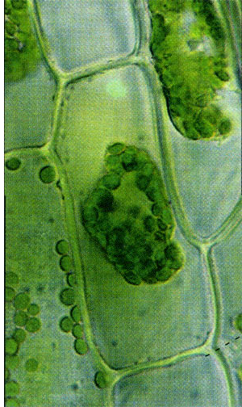
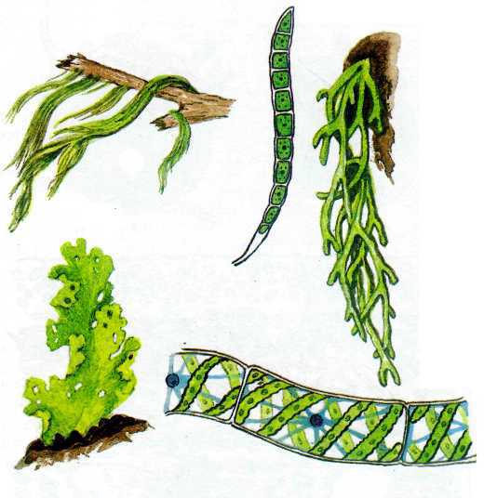
http://forumimage.ru/uploads/20120401/133327984116004262.jpg

Slide 5
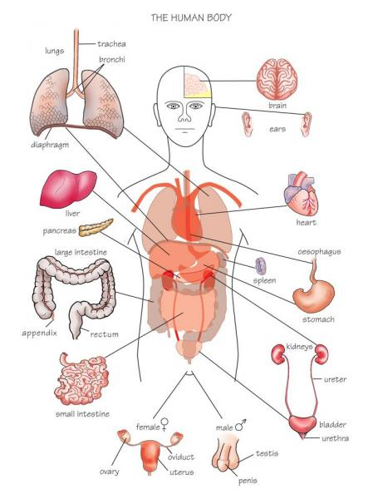
ОРГАН – часть тела, имеющая определенную форму, строение, место расположения и выполняющая одну или несколько функций.

Slide 6
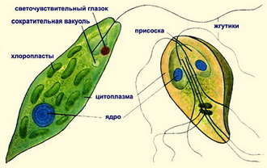
http://biolicey2vrn.ucoz.ru/Zhivotnie/Prosteishie/Zhgutikovie.jpg

Slide 7
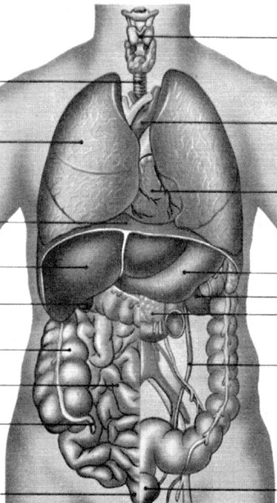
СИСТЕМЫ ОРГАНОВ – это органы, объединенные анатомически, имеющие общий план строения, общее происхождение и выполняющие единые функции

Slide 8
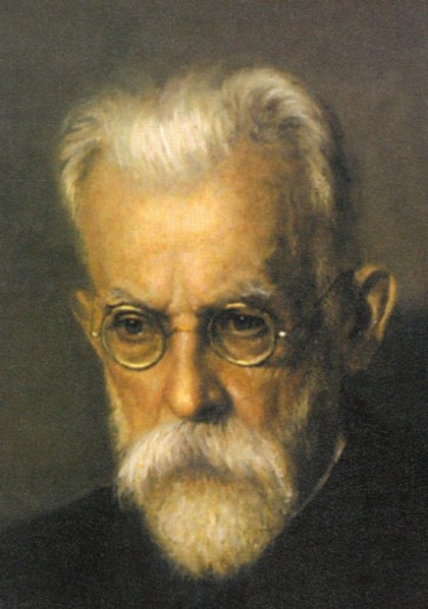
Организм – это система, замкнутая по структуре, иерархически организованная, неравновесная, самоорганизующаяся, отрытая по обменам веществом и энергией.
http://pics.livejournal.com/padalko_y_d/pic/000by9a0/s640x480
Владимир Иванович Вернадский

Slide 9
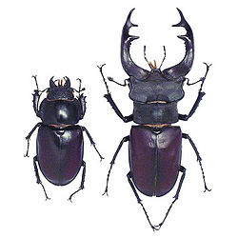
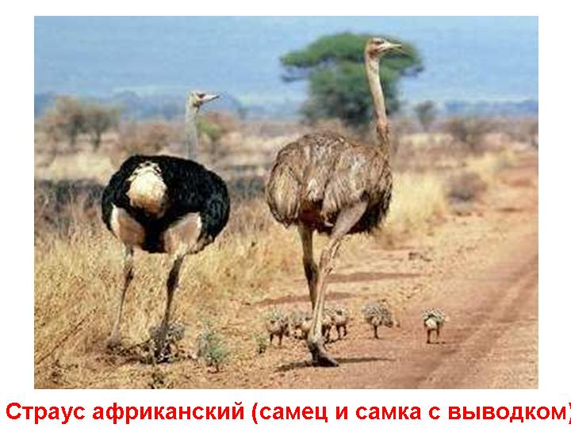
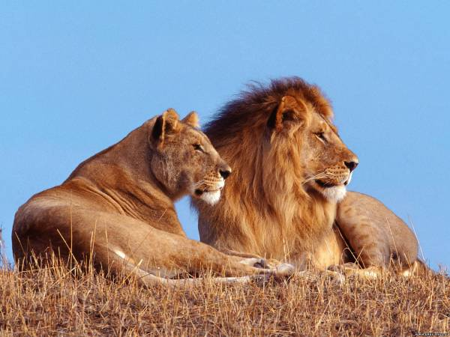
Многообразие организмов
По полу
http://upload.wikimedia.org/wikipedia/commons/thumb/7/7d/Lucanus_cervus_paar.jpg/250px-Lucanus_cervus_paar.jpg
http://900igr.net/datas/nasekomye-i-ptitsy/Ptitsy-7.files/0014-014-Straus-afrikanskij-samets-i-samka-s-vyvodkom.jpg
http://oboi-mira.ru/_ph/9/2/333323599.jpg

Slide 10
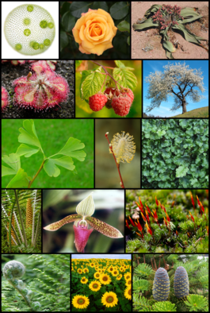
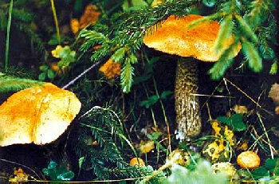
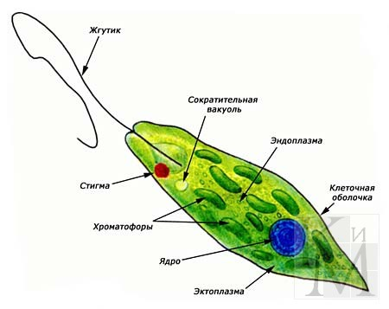
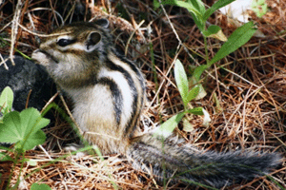
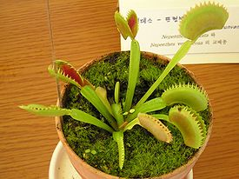
Многообразие организмов
По способу питания
Автотрофы
Гетеротрофы
Миксотрофы
http://www.mushroomer.ru/foto/mysik/253/8771
http://www.megabook.ru/MObjects2/data/pict2004/biology/biol289.jpg
http://upload.wikimedia.org/wikipedia/commons/thumb/4/46/Diversity_of_plants_image_version_3.png/265px-Diversity_of_plants_image_version_3.png
http://900igr.net/datai/biologija/Biogeotsenoz-lesa/0007-028-Organizmy-geterotrofy.png
http://dic.academic.ru/pictures/wiki/files/50/275px-flytrap.jpg

Slide 11
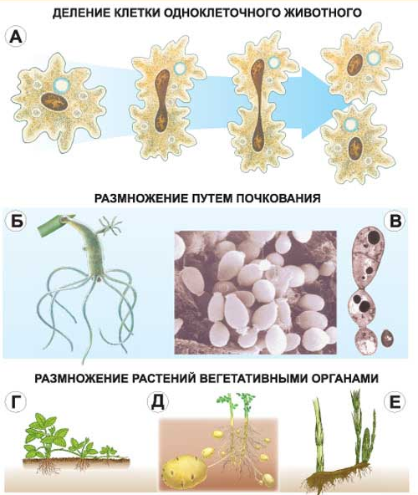
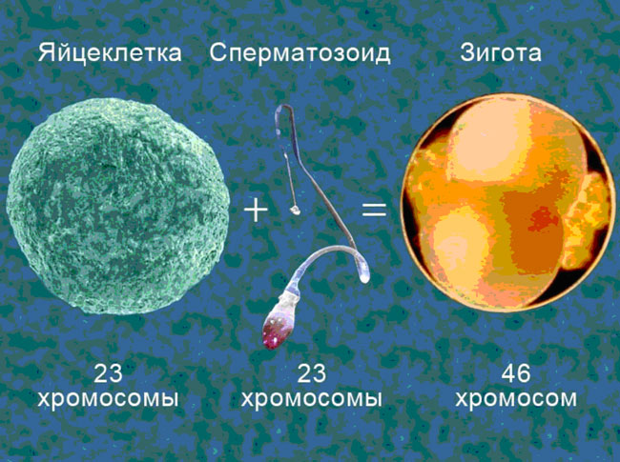
Многообразие организмов
По типу размножения
Бесполое размножение
Половое размножение
http://www.faito.ru/ppt/Bio/PolRaz/pr05.jpg
http://meabiol.ucoz.kz/_pu/0/03787154.jpg

Slide 12
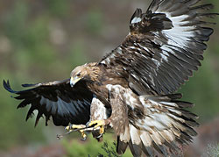
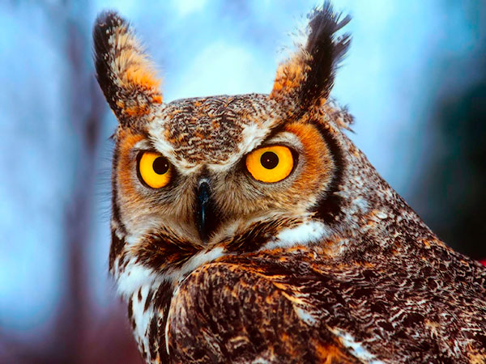
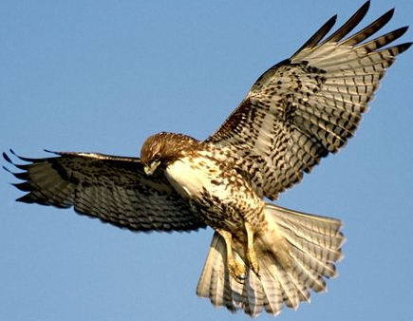
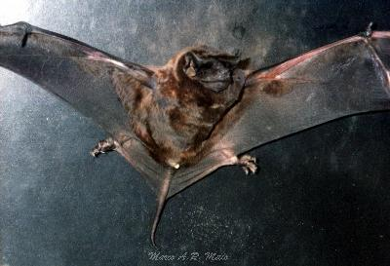
Многообразие организмов
По поведению
Дневные хищники
Ночные хищники
http://материалист.рф/wp-content/uploads/2012/04/ushastaya-sova.jpg
http://www.dikiezveri.com/images/goldeneagle2.jpg
http://images.nationalgeographic.com/wpf/media-live/photos/000/006/cache/red-tailed-hawk_681_600x450.jpg
http://panama.ru/upload/iblock/32a/buldog.jpg

Slide 13
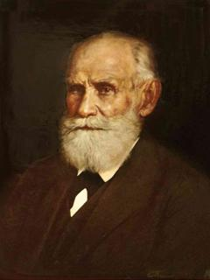
«Человек есть, конечно, система (грубо говоря, — машина), как и всякая другая в природе, подчиняющаяся неизбежным и единым для всей природы законам, но система, в горизонте нашего современного видения, единственная по высочайшему саморегулированию…».
http://www.sonkol.ru/pics/518_2076321031.jpg
Павлов Иван Петрович

Slide 14
РЕГУЛЯЦИЯ – от лат. Regulo – направляю, упорядочиваю) координирующее влияние на клетки, ткани и органы, приводящее их деятельность в соответствие с потребностями организма и изменениями окружающей среды.

Slide 15
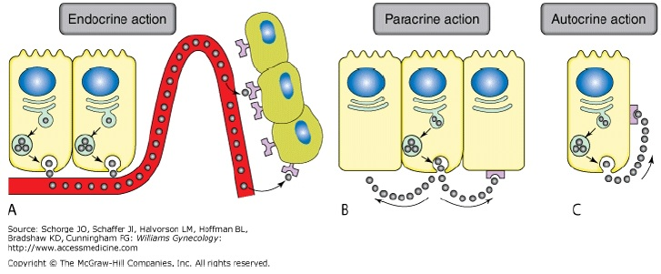
Гуморальная регуляция
один из эволюционно ранних механизмов регуляции процессов жизнедеятельности в организме, осуществляемый через жидкие среды организма (кровь, лимфу, тканевую жидкость) с помощью гормонов, выделяемых клетками, органами, тканями.

Slide 16
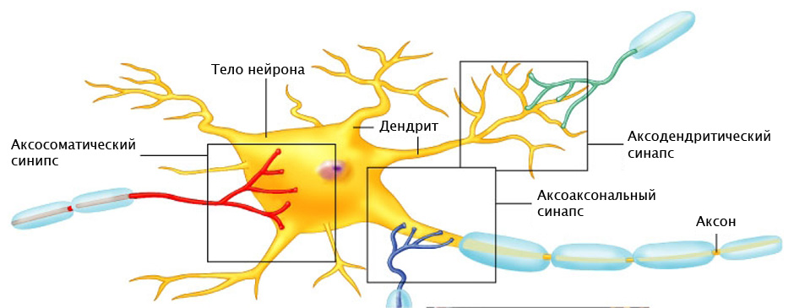
Нервная регуляция
Нервная регуляция имеет ведущее значение в обеспечении целостности организма и является одним из основных механизмов гомеостаза.
http://fiziologiya.info/wp-content/themes/twentyten/images/headers/logo.jpg

Slide 17
Закрепление
Что такое организм?
Какие свойства характерны для живых организмов?
Сравните определения понятия «организм» В.И. Вернадского и И.П. Павлова.
Что определяет основные жизненно важные реакции организма?
Как изменялось управление процессами жизнедеятельности организма в процессе эволюции?

